Slide 1
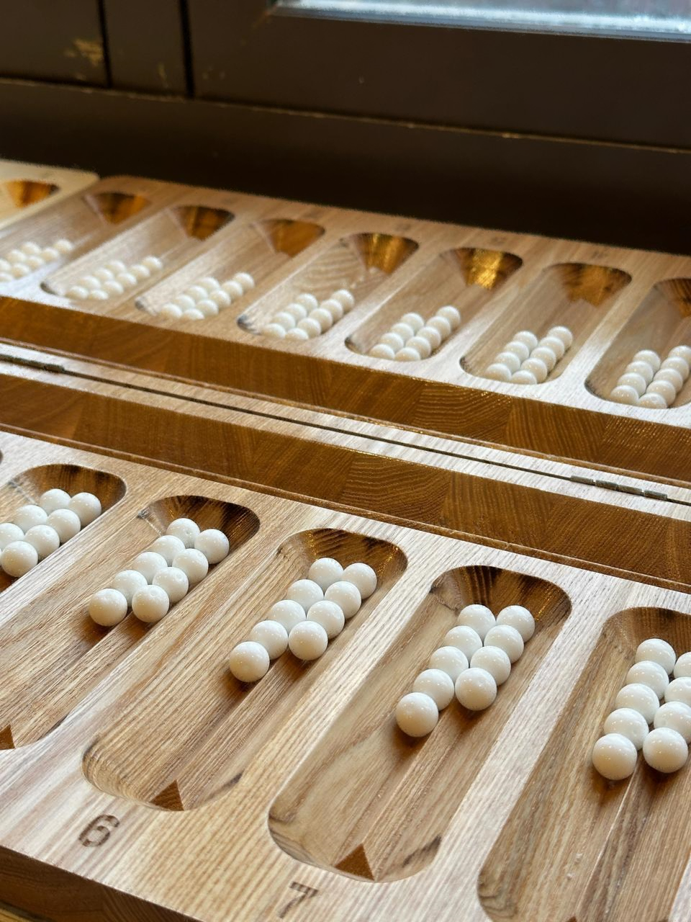
Matematika v tradičních hrách nomádských kultur
Hana Kotinová
Viceprezident of World TogyzQumalaQ Federation
World Champion in Mangala 2024

Slide 2
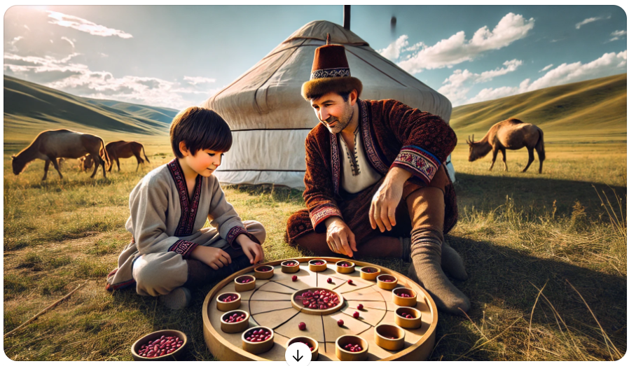
Kde
Kazachstán
Kyrgyzstán
Turecko

Slide 3
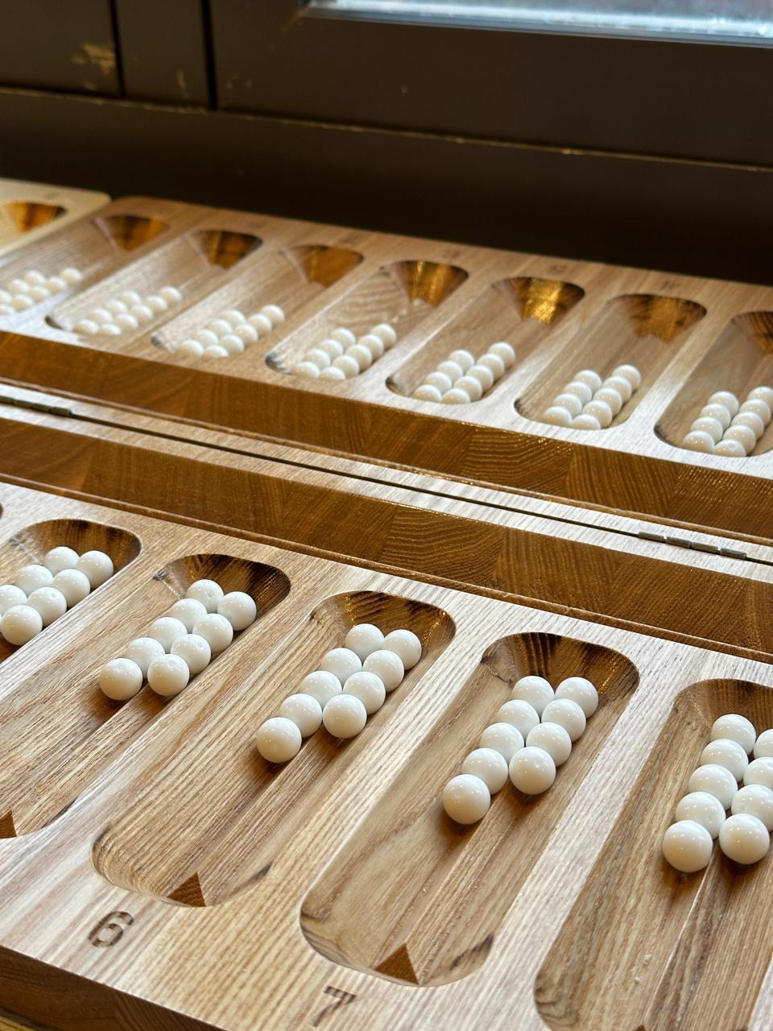
Co
TogyzQumalaQ / Toguz korgool
Bestemshe
Kozdatu
Mangala

Slide 4
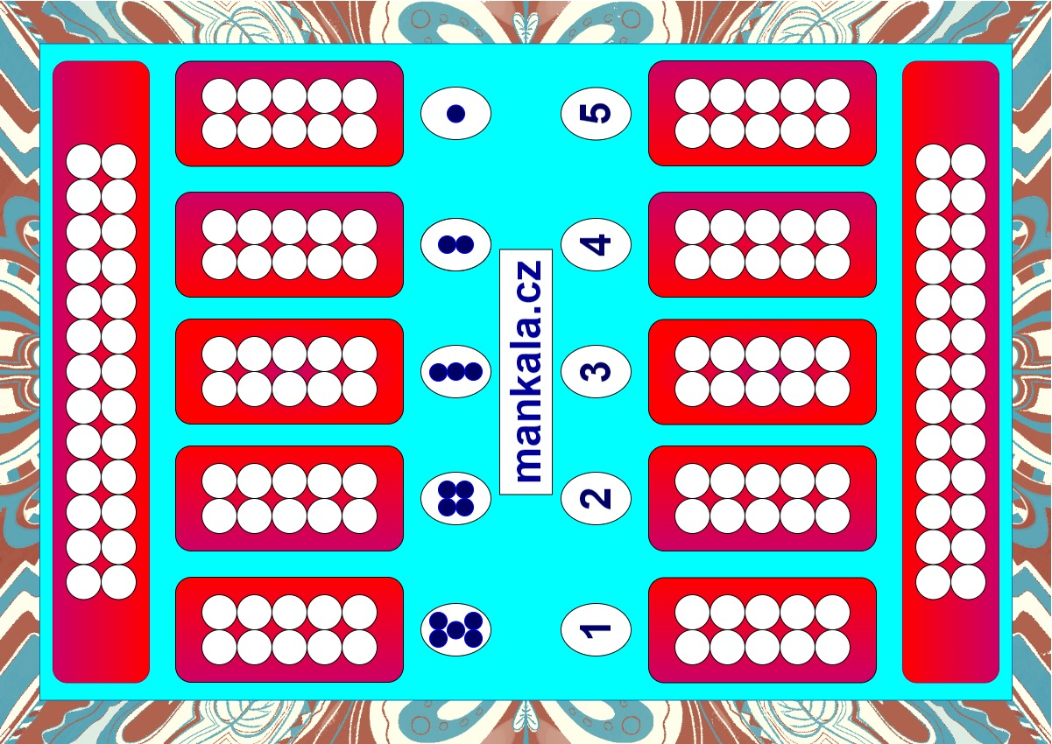
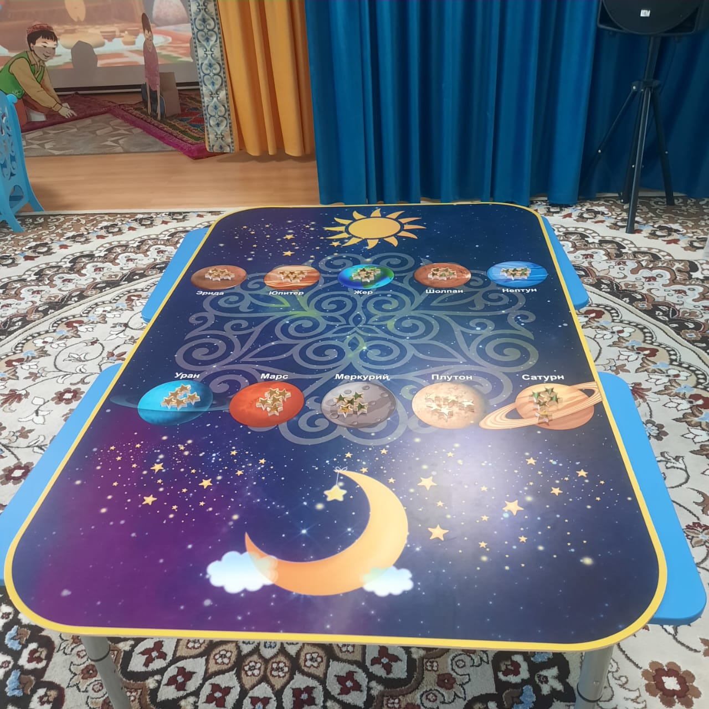
Bestemshe

Slide 5
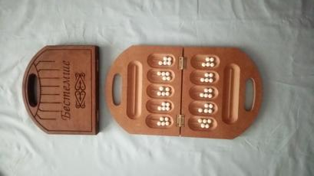
Bestemshe

Slide 6
Kozdatu
7 důlků, 7 kuliček
Lze použít pravidla pro Bestemshe i pro Toguz

Slide 7
TogyzQumalaQ, Toguz korgool
Toguz = 9
Kumalak / korgool = kulička
Kazachstán – 200 000 aktivních hráčů
Kyrgyzstán – 83 000 aktivních hráčů
(pro srovnání Aktivní hráči šachu v ČR – 13 000)

Slide 8
Nutné a postačující podmínky objevující se matematiky
Soutěžní deska – očíslované důlky
Počítání kam dojde kulička jinak než prstem
Strategické počítání množství tahů, než půjdu na soupeřovu stranu

Slide 9
První znalosti
Toguz: 10 – 19 – 28
(Bestemshe: 6 – 11 – 16)

Slide 10
Kam dojde kulička
Důlek č. 7 obsahuje 26 kuliček. Do kterého důlku dáme poslední kuličku, pokud ho rozdáme?
1. způsob – znalost: 28 jde do stejného důlku na soupeřově straně =>
7 – (28-26) = 5
2. způsob – s využitím pohledu na desku (26-3) mod 9
3. způsob – (26+7-1) mod 9
* mod 9 => modulo počet důlků jednoho hráče

Slide 11
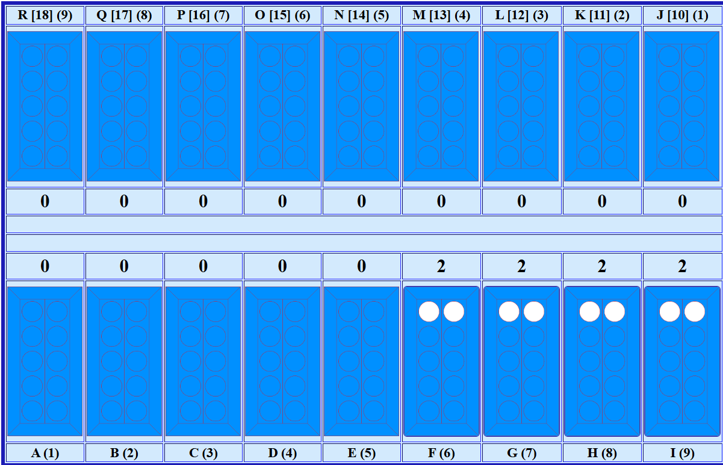
Kolik mám tahů - základ
Přirozené využití desky
pohled na čísla důlků
na soupeřově straně
a využití násobení

Slide 12
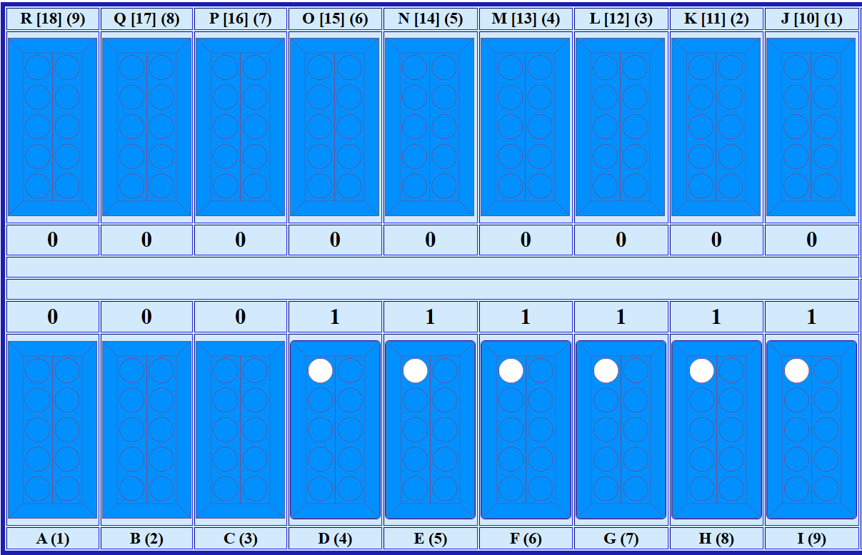
Kolik mám tahů - základ
Přirozené využití desky
pohled na čísla důlků
na soupeřově straně
a sečtení řady

Slide 13
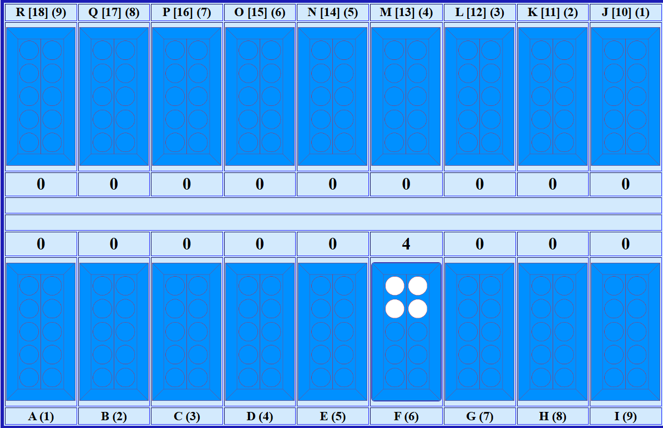
Kolik mám tahů – pro pokročilé
Počet tahů – 7
Spočítáme jako 4 (počet kuliček v důlku) krát 3 (9 mínus důlek, ze kterého rozdáváme)
[9 = počet důlků v řadě]
Mínus konstanta
3 | 4 | 5 | 6 | 7 | 8
2 | 5 | 9 | 14 | 20 | 27

Slide 14
Kuličková didaktika
(plán)
Hry se sbíráním jedné poslední (3-5 let) – český experiment
Bestemshe (od 5 let) – učí se v 1000 kazašských MŠ
Abaku (od 1. třídy) [+ Bestemshe]
Toguz + Abaku

Slide 15



Děkuji za pozornost
8. MS světa proběhne na 6th World Nomad Games v Kyrgyzstánu v září 2026.

